Slide 1
TEHNIŠKI DAN
ČASOVNI TRAK
Pripravila: Katarina Vinšek, maj 2020

Slide 2
Dogodke iz preteklosti lahko prikažemo tako, da jih razvrstimo glede na čas nastanka enega za drugim.
Takšen prikaz imenujemo časovni trak.
Vaša današnja naloga je, da izdelate časovni trak svojega otroštva. Začnete z rojstvom, omenite pomembne dogodke v vašem življenju (prvi koraki, prva vožnja s kolesom, prvič na morju, prvič v šolo, rojstvo bratca/sestrice, …)

Slide 3
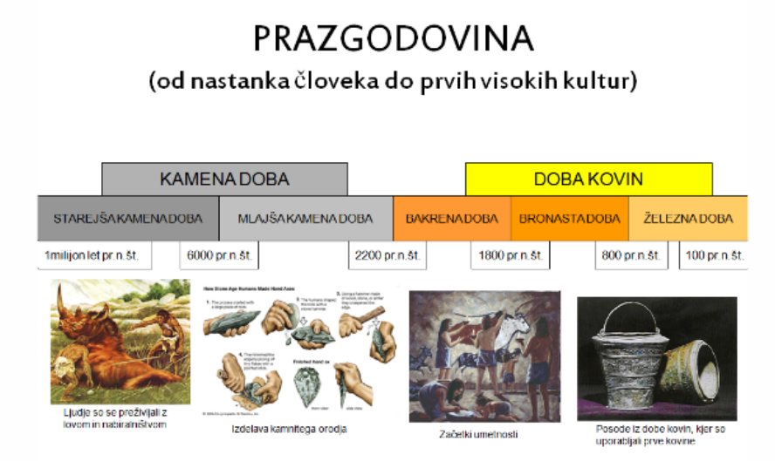
PRIMER ČASOVNEGA TRAKU

Slide 4

PRIMER ČASOVNEGA TRAKU

Slide 5
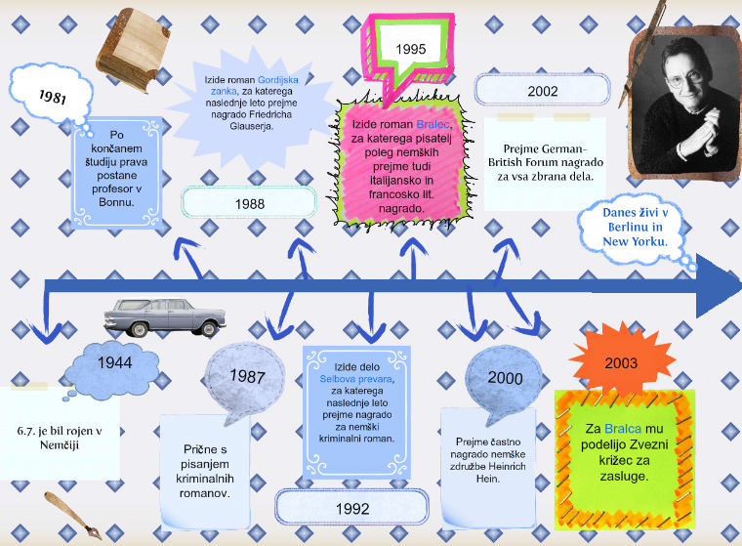
VAŠ IZDELEK LAHKO IZGLEDA PRIBLIŽNO TAKO, SEVEDA PA SI LAHKO IZBERETE TUDI DRUGAČNO OBLIKO.
PRIMER ČASOVNEGA
TRAKU

Slide 6
Sedaj lahko začneš ustvarjati.
Bodi kreativen. Uporabljaš lahko kolaž tehniko, fotografije, risanje, pisanje, …
Izdelek je za oceno, zato mi pošlji fotografijo.
Pri ustvarjanju uživaj!

